Slide 1
Γενική Ενότητα 2: ΑΠΟ ΤΟ ΝΕΡΟ ΣΤΟ ΑΤΟΜΟ - ΑΠΟ ΤΟ ΜΑΚΡΟΚΟΣΜΟ ΣΤΟ ΜΙΚΡΟΚΟΣΜΟ
2.5 ΔΙΑΧΩΡΙΣΜΟΣ ΜΕΙΓΜΑΤΩΝ
ΧΗΜΕΙΑ Β’ ΓΥΜΝΑΣΙΟΥ
Notes:
Πως δημιουργούνται τα σύννεφα;
Κύκλος του νερού

Slide 2
Διαδικασίες που ακολουθούνται για το διαχωρισμό των συστατικών ενός μείγματος
Εκχύλιση
Απόχυση
Διήθηση
Εξάτμιση
Απόσταξη
Χρωματογραφία
Φυγοκέντριση
Οι μέθοδοι διαχωρισμού μειγμάτων βασίζονται στις διαφορετικές φυσικές ιδιότητες των συστατικών τους, όπως η διαλυτότητα, το σημείο βρασμού, η πυκνότητα, η μαγνητική έλξη, ή η διαφορετική συμπεριφορά τους σε ένα ρευστό μέσο

Slide 3
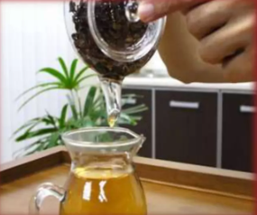
ΕΚΧΥΛΙΣΗ-ΑΠΟΧΥΣΗ
Εκχύλιση: Χρησιμοποιείται για την απομόνωση ουσίας (στερεής ή υγρής) από ένα μείγμα με τη βοήθεια του κατάλληλου διαλύτη
Παράδειγμα: τα συστατικά του τσαγιού εκχυλίζονται με βραστό νερό
Απόχυση: Χρησιμοποιείται για να διαχωρίσουμε ετερογενή μίγματα που αποτελούνται είτε από ένα υγρό κι ένα αδιάλυτο στερεό το οποίο έχει κατακαθίσει στον πυθμένα του δοχείου (ίζημα) είτε δύο υγρά που δεν αναμιγνύονται π.χ. λάδι – νερό.
Παράδειγμα: διαχωρισμός του υγρού ροφήματος από τα στερεά φύλλα του τσαγιού

Slide 4
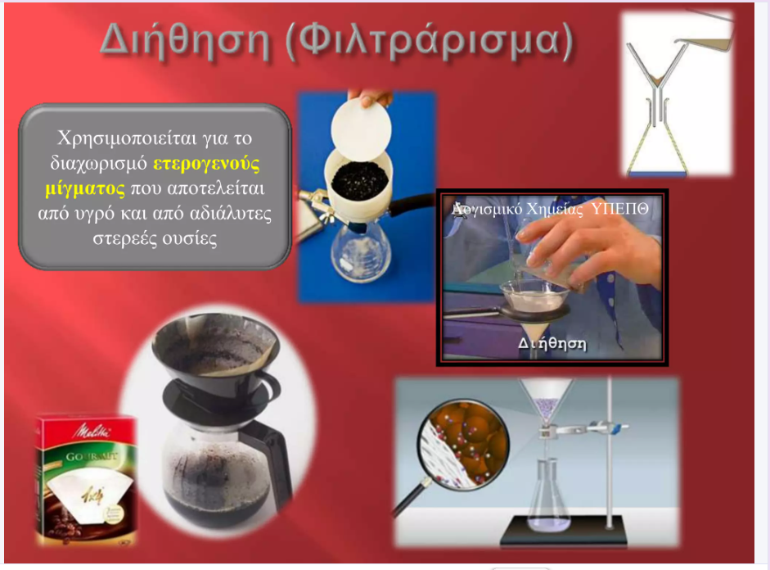
διηθηση
Διήθηση ή Φιλτράρισμα: Χρησιμοποιείται για το διαχωρισμό ετερογενούς μίγματος που αποτελείται από υγρό και από αδιάλυτες στερεές ουσίες. Παράδειγμα: διαχωρισμός του υγρού ροφήματος από τα στερεά φύλλα του τσαγιού χρησιμοποιώντας ηθμό

Slide 5
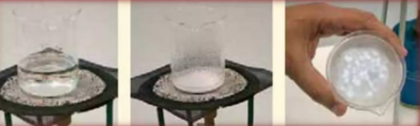
εξατμιση
Εξάτμιση: Χρησιμοποιείται για την παραλαβή στερεών ουσιών που είναι διαλυμένες σε υγρό διαλύτη

Slide 6
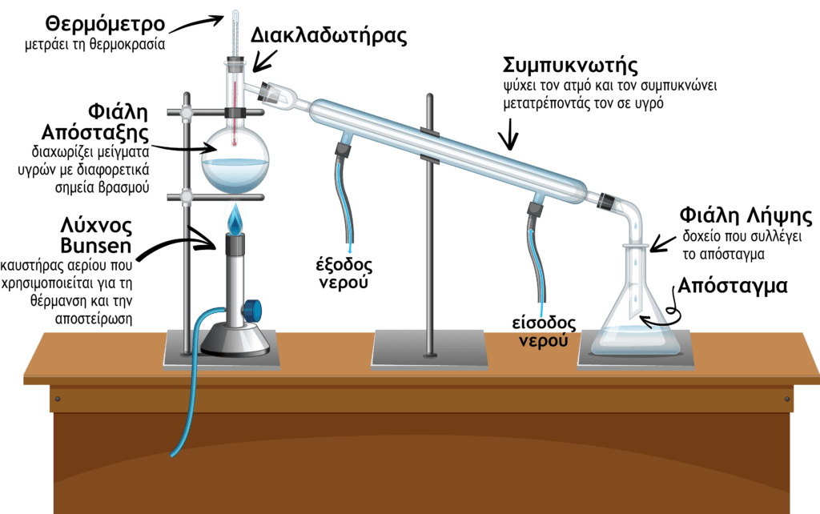
αποσταξη
Απόσταξη: Χρησιμοποιείται για το διαχωρισμό των συστατικών ενός ομογενούς μίγματος υγρού-στερεού ή δύο ή περισσότερων υγρών με διαφορετικά σημεία ζέσεως
https://myschlab.com/2022/02/15/apostaxi-as-ftiaxoume-raki/

Slide 7
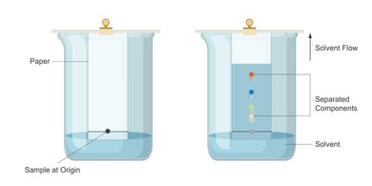
Χρωματογραφια
Χρωματογραφία: Χρησιμοποιείται για τον διαχωρισμό μιγμάτων που περιέχουν στερεές ή υγρές ουσίες συνήθως έγχρωμες. Τα συστατικά του μίγματος με τη βοήθεια διαλύτη κινούνται με διαφορετική ταχύτητα σε πορώδες υλικό π.χ. διηθητικό χαρτί ή άλλο.

Slide 8
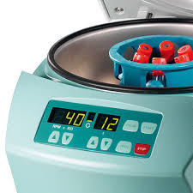
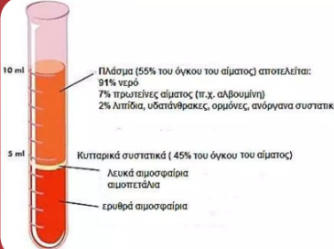
φυγοκεντριση
Φυγοκέντριση: Χρησιμοποιείται για τον διαχωρισμό ετερογενών μειγμάτων και ειδικότερα για τον διαχωρισμό μικροσκοπικών στερεών που αιωρούνται μέσα σε υγρά μείγματα σχηματίζοντας «γαλακτώματα». Το γάλα είναι ένα γαλάκτωμα. Το μείγμα περιστρέφεται με μεγάλη ταχύτητα και τα συστατικά διαχωρίζονται. Έτσι διαχωρίζουμε το λάδι από τις πολτοποιημένες ελιές, το βούτυρο από το γάλα, καθώς και τα συστατικά του αίματος.
https://photodentro.edu.gr/v/item/ds/8521/855

